Slide 1
“双一流”高校应届推免生
入伍攻读研究生政策
陆军工程大学研究生院 |
二O二三年六月

Slide 2
1
政策背景
目
2
政策内容
Content
录
3
未来前景

Slide 3
01
政策背景

Slide 4
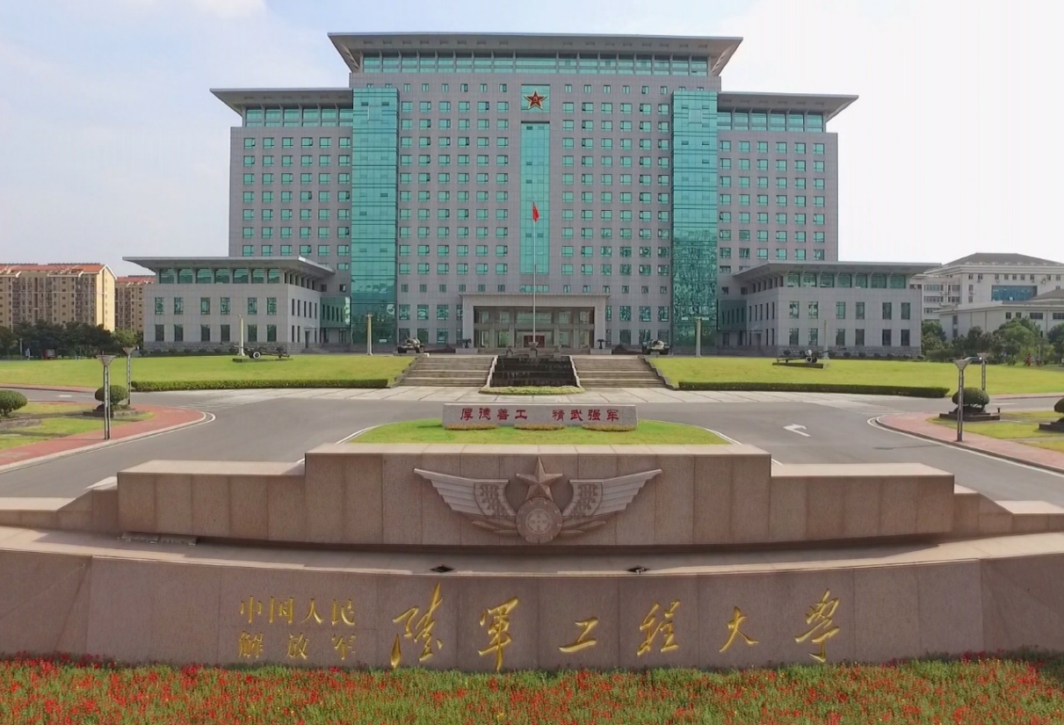

政策背景
当前背景
深入贯彻中央人才会议精神，实施新时代人才强军战略，建设一流军事院校、培养一流军事人才的具体举措。

Slide 5
02
政策内容

Slide 6
政策内容
关键要点：入学即入伍（入伍授军衔，成为军官），身份为军人研究生。
硕士毕业时，可选择在全军范围内分配工作（可以自己联系军队单位，即双向选择），或选择继续深造攻读博士（博士毕业，双向选择）。
01
选拔对象
具有推荐免试攻读研究生资格的“双一流”建设高校的理学、工学应届本科毕业生。本科专业由学校具体审定，与报考专业相同或相近。（目前未明确是否可以通过考试的方式选拔招录，9月-10月会下具体政策明确，意愿考生可持续关注。推免肯定是可以的）
02
招生数量
约为50左右（女生不超过10%），具体人数和招生学科以今年招生计划文件为准。
Notes:
（目前，可以理解为理工科院校或综合性“双一流”大学理工科专业，如某大学的一流学科是信息与通信工程或土木工程，该大学本科是理工科均可，如某音乐学院一流学科是音乐与舞蹈学，该校理工科并非主流专业）

Slide 7
政策内容
03
选拔程序
选拔的内容主要包括报名、体格检查预选和政治考核预选、复试选拔、体格检查和政治考核等。
① 报名
获得所在高校推荐免试名额，正式报名：
在国家教育部规定时间内登录“全国推荐优秀应届本科毕业生免试攻读研究生信息公开暨管理服务系统”完成正式报名。
② 体格检查预选
直接选拔招录对象主要体格标准按以下要求把握：
Notes:
信息与通信工程是我校传统优势学科，是在我国电子科学泰斗、雷达事业先驱毕德显学部委员、国防通信事业开拓者陈太一院士等著名专家带领下创立和发展起来的。

Slide 8
政策内容
03
选拔程序
（1）身高：男性162cm以上，女性158cm以上。
（2）体重：男性体重指数BMI在17.5-30之间，女性体重指数在17-24之间。（BMI=体重÷身高^2）
（3）视力：双眼中任何一眼裸眼视力小于4.5，不合格。下列情况合格：①任何一眼裸眼视力低于4.8，需进行矫正视力检查，双眼中任何一眼矫正视力均4.8以上且矫正度数均在600度以下；②双眼中任何一眼行激光手术（有晶体眼人工晶体植入术除外），术后时间在半年以上，手术眼裸眼视力4.8以上，无并发症，且眼底检查正常；③眼中任何一眼行激光手术（有晶体眼人工晶体植入术除外），术后时间在半年以上，无并发症，且眼底检查正常，但手术眼裸眼视力小于4.8，需进行矫正视力检查，双眼中任何一眼矫正视力均4.8以上且矫正度数均在600度以下；
（4）无传染性疾病、精神疾病等，其他体检项目合格。
Notes:
信息与通信工程是我校传统优势学科，是在我国电子科学泰斗、雷达事业先驱毕德显学部委员、国防通信事业开拓者陈太一院士等著名专家带领下创立和发展起来的。

Slide 9
政策内容
03
选拔程序
③ 政治考核预选
政治考核以考核本人政治思想表现为主，以及家庭成员、配偶的父母、未共同生活的兄弟姐妹的政治背景和违法犯罪等情况。
④ 面试选拔
依据学校当年接收推荐免试硕士研究生办法及有关规定对申请入伍考生进行选拔。

Slide 10
政策内容
03
选拔程序
⑤ 体格检查和政治考核
通过以上选拔程序后，将预录取为学校2024级军人研究生。
预录取后，翌年初，国防部征兵办公室将组织预录取人员再次进行体格检查和政治考核。对达到入伍要求的，正式纳入入伍攻读研究生拟录取名单；对未达到入伍要求，可录取为学校地方研究生。（考生报考前，可以前往部队医院或三甲医院咨询或体检，一定要确认自身情况）

Slide 11
03
未来前景

Slide 12
未来前景
01
硕士毕业
毕业后，工作岗位双向选择，即可以自己联系单位，单位认可接纳。一般为科研院所或技术型部队（面向全军）。
02
博士毕业
毕业后也是双向选择，区别是博士被单位认可度更高，技术型单位更愿意接纳优秀的博士毕业生。基本上以科研院所或军队院校为主，从事科研研究或技术工作。

Slide 13
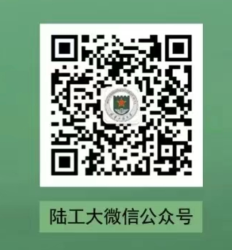
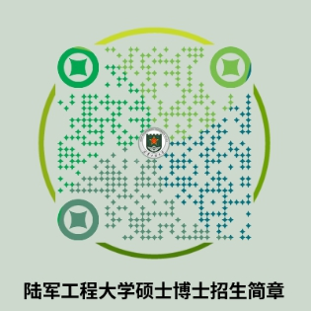
获取信息方式

Slide 14
谢谢参与，欢迎报考！
HOPE TO SEE YOU IN OUR SCHOOL!
陆军工程大学研究生院
二O二三年六月·南京

